Slide 1
地域医療介護総合確保基金 （医療分）について 令和元年11月12日 保健医療企画課 在宅医療推進グループ
資料４－１
Notes:
・わたしのほうから、「地域医療介護総合確保基金」（医療分）について、
説明する。（介護分は福祉部介護支援課所管）

Slide 2
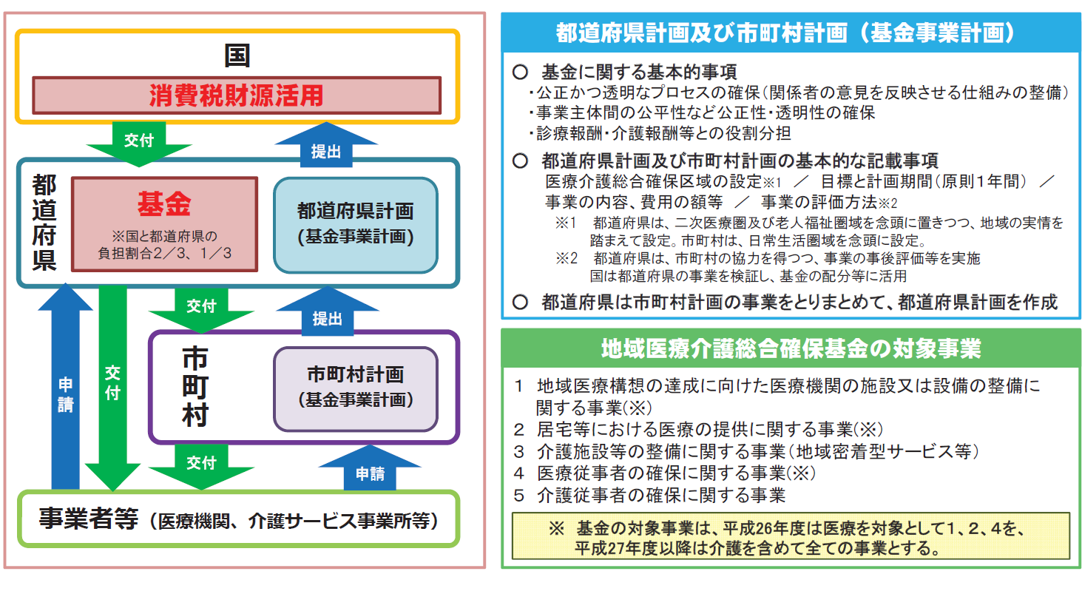
「地域医療介護総合確保基金」とは
団塊の世代が75歳以上となる2025年を展望すれば、病床の機能分化・連携、在宅医療・介護の推進、医療・介護従事者の確保・勤務環境の改善等、「効率的かつ質の高い医療提供体制の構築」と「地域包括ケアシステムの構築」が急務の課題です。 このため、厚生労働省により、消費税増収分を活用した地域医療介護総合確保基金を各都道府県に設置されました。 これを受けて、各都道府県は、都道府県計画を作成し地域医療構想との整合性を図り、当該計画に基づき事業を実施してまいります。
※ 説明図については、厚生労働省ホームページより抜粋。
Notes:
・この基金は、「医療介護総合確保法」に基づき、平成２６年度から
消費税の増収分を活用し、国２/３、都道府県１/３負担で設置。
・Ⅰ 病床の機能分化
（過剰な急性期・慢性期病床から回復期病床への病床転換の工事）
Ⅱ 在宅医療・介護の推進
（多職種連携による医療提供体制の充実・強化、在宅歯科研修等）
Ⅲ 人材確保
（人材の育成・定着、勤務環境の改善、修学資金等）
が、基金設置の目的。

Slide 3
基金の配分額及び意見聴取の理由など
■基金事業（医療分）の配分額・事業区分
○基金のうち、医療分は1,034億円（※）／年
（全国ベース）であり、前年比100億円増額
（※＝1,034億円中、うち国庫689億円）
【大阪府への基金配分】
30年度配分実績57.0億円 31年度計画額 54.4億円
■今後の基金運営の課題
☛ 事業区分が細分化され流用不可。 標準事業例等の設定。
【執行の柔軟性なし】
☛ 1,034億のうち570億以上を区分Ⅰ（病床転換）に充当。
【病床転換の実績を強く求められる】
☛ 未計画額があれば今後の配分で減額。【残高の返上】
☛ 基金残高（区分Ⅱ・Ⅲ）が減少傾向【配分減に対応困難】
☛ 事業内容やアウトカム、事業区分の設定等を厳しく精査。
【事業審査が厳格化】
より効果的な事業構築が必要
■各圏域の意見を聴取する理由
○現在実施している基金事業について、着実に実績を積み
上げながら、効果的に進めていくことが必要。
○ＰＤＣＡ（改善）サイクルを回しながら、よりよい事業と
するため、「医療・病床懇話会」「在宅医療懇話会」等にお
いて、各圏域からご意見をいただきたい。
なお、圏域から意見聴取することにあたっては、大阪府
医療計画や地域医療介護総合確保計画等の計画にも
位置づけ。
事業 区分 | 概要 | H30 配分 | H31 計画
Ⅰ | 医療機関の施設・設備の整備 （病床の機能分化） | 33.4 | 32.0
Ⅱ | 居宅等における医療の提供（在宅医療） | 1.2 | 0.4
Ⅲ | 医療従事者の確保（人材確保） | 22.4 | 22.0
合計 |  | 57.0 | 54.4
■懇話会の主なスケジュール
○5月24日、7月3日
各圏域・保健所への事前説明
○7月～
基金事業の関連資料や保健所手持ちデータ等の送付
各関連団体（親団体）への事前説明（7月中旬めど）
○8～9月
懇話会（病床・在宅医療）で基金事業の意見聴取
○10月上旬
保健医療企画課に報告（圏域としての意見とりまとめ）
○11月上旬
R2当初予算要求（政策的経費）提出
3

Slide 4
圏域意見聴取を活用した基金事業例(PDCA)
各圏域からの意見聴取結果
令和元年度基金事業例
30年度から完全実施された市町村の「在宅医療・介護連携推進事業」が円滑に実施されるよう、府から市町村に対して積極的に働きかけるべき。
新規
地域包括ケアシステム構築支援事業
１
地域包括ケアシステムの構築に向け、市町村に対して在宅医療の推進を目的としたロードマップの策定を支援。
（北河内）
今後の在宅医療を推進にあたり、本基金を有効に使って府全体の医療が良くなるよう検討し、予算措置をしっかりしてほしい。
（参考）厚労省 在宅医療・医介連携WGでの意見
都道府県は、在宅医療の充実に向けた各市町村が抱える課題を把握
し、府と市町村で議論を行うことや、ロードマップの策定支援が必要
（堺市）
２
一部市町村では、在宅医療・介護連携推進事業において、在宅医確保のための同行訪問研修を実施。府は広域の視点で、市域を越えた同行訪問研修等、柔軟な事業を継続してほしい。
診療所間連携を支援する取組の充実が必要。
継続／拡大
在宅医療体制強化事業
Ｈ30から、医師の同行訪問、医学生の訪問体験とあわせて、診療所間の連携等にかかる支援を実施。
H31は意見・提案やニーズに応じて見直し、補助枠も拡大。
（三島、泉州）
３
在宅医療普及促進事業
在宅医療の普及促進（患者・家族への意思決定支援）は、現場でのニーズも拡大しているため、府補助事業の継続と補助枠の充実（内容・額）を検討してほしい。
H30から、医療従事者を通じた在宅医療の理解促進を目的とした研修への支援を実施。H31は意見・提案も参考に、患者・家族への意思決定支援に重点化し、補助枠も拡大。
（南河内・泉州）
※上記の他、地域医療機関ICT連携整備事業、訪問看護ネットワーク事業、医科歯科連携推進事業等、関係団体からの改善提案及び
事業の効果検証をふまえ、31年度以降に向け、必要に応じた改善検討を実施
Notes:
昨年度も、各圏域から様々な貴重な意見をいただいており、
効果検証しながら、改善等を行っているところ。
31年度は、新たに地域包括ケアシステム関連の事業を構築し、
在宅関連事業についてもニーズに応じて、補助枠を拡充した。
そのご意見を、基金事業の改善の検討に活用したいと考えている。
（31年度の新規及び改善事業のイメージは、５～７ページのとおり）

